Slide 1
Візуалізація та отримання даних. Інструктаж №2
У попередньому інструктажі розповідалося про те як отримувати дані через мапу.
Цей інструктаж присвячений новому інструменту отримання даних у вигляді таблиць.

Slide 2
Візуалізація та отримання даних
Аналіз та інтерпретація даних – це обов’язковий крок будь-якого дослідження.
Візуалізація та отримання даних – це найпростіший спосіб дослідження GLOBE (не обов’язково навіть бути зареєстрованим на сайті, адже база даних відкрита для всіх).
GLOBE надає можливість використовувати мапи, графіки, таблиці. Користувачі також можуть завантажити дані для самостійного аналізу.
Раніше інструмент отримання був лише один – система візуалізації та отримання даних через мапу - http://vis.globe.gov/GLOBE/, але нещодавно GLOBE запустила новий інструмент отримання даних (Advanced Data Access Tool) з яким ми сьогодні ознайомимося.

Slide 3
Новий інструмент отримання даних 1/1
Інструмент дозволяє вам знаходити і отримувати GLOBE дані, використовуючи декілька пошукових параметрів. У вас з’явиться перелік ділянок, які мають дані, які ви вказали при пошуку. З цих ділянок ви можете або уточнити свій пошук та/або завантажити дані в CSV файл для аналізу. Також можна завантажити CSV файл, який показуватиме скільки даних є доступними на кожній ділянці.

Slide 4
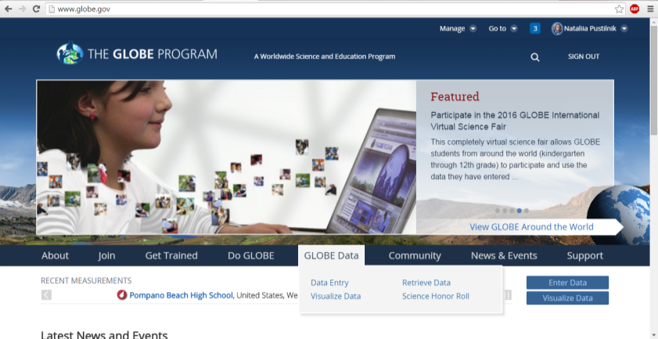
Новий інструмент отримання даних 1/2
Як знайти?

Slide 5
Новий інструмент отримання даних 1/3

Slide 6
Новий інструмент отримання даних 1/4

Slide 7
Новий інструмент отримання даних 1/5
Загальні вказівки:
Можна вибрати щонайменше 1 протокол, але не більше 5;
Застосування різноманітних фільтрів заохочується;
Кожен тип фільтру має різні параметри;
За умовчанням стоїть, що усі дані з усіх ділянок зі списку будуть включені у CSV файл з вимірюваннями;
Можливість завантажити дані специфічних ділянок зі списку доступна лише тоді, коли кількість ділянок 50 і менше (насправді трохи більше);
Використовуйте «-» (мінус) для широт пд. півкулі і довготи західної півкулі;
Для початку виберемо параметр з фільтру зліва. У нас є фільтри двох типів: по даних і по ділянках.

Slide 8
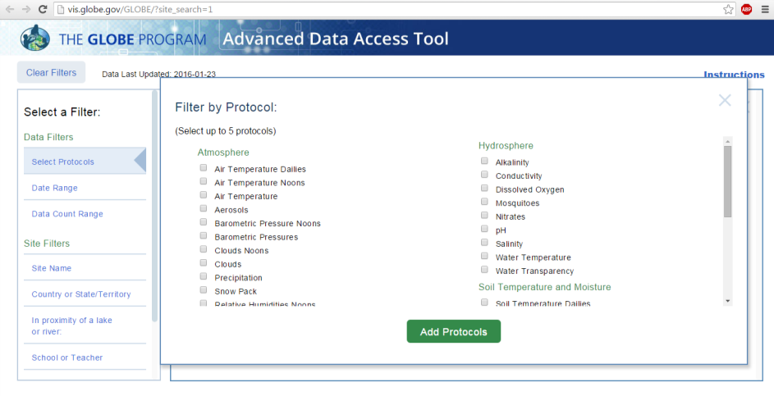
Обираємо фільтр протоколи: ми вибрали температуру повітря в сонячний полудень (Air Temperature Noons) і розпуск листя (Green-Up)

Slide 9
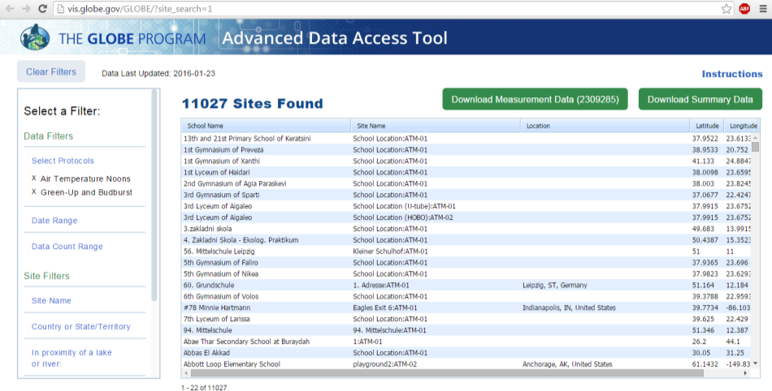
З’явився перелік ділянок, які мають такі дані

Slide 10
Якщо ми спробуємо завантажити файл з даними – не вийде, бо даних забагато. Отже, потрібно застосувати додаткові фільтри

Slide 11
Отже, виберемо діапазон даних, які нас цікавлять. Наприклад, з 1.03.15 по 31.05.15

Slide 12
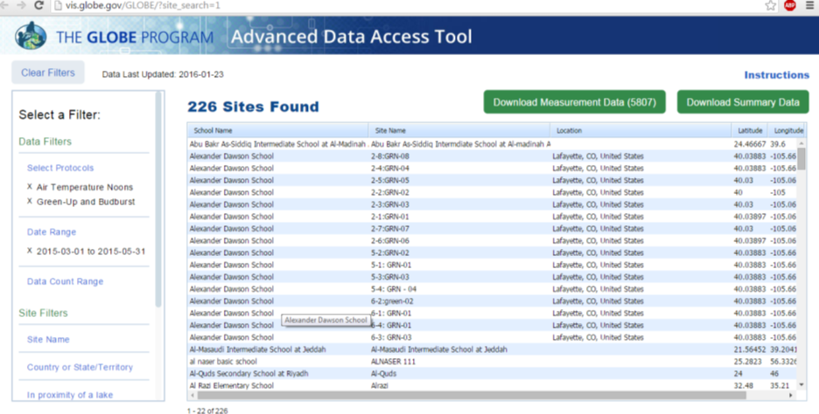
Як бачимо, кількість ділянок, які мають дані зменшилася до 226, а даних – до 5807

Slide 13
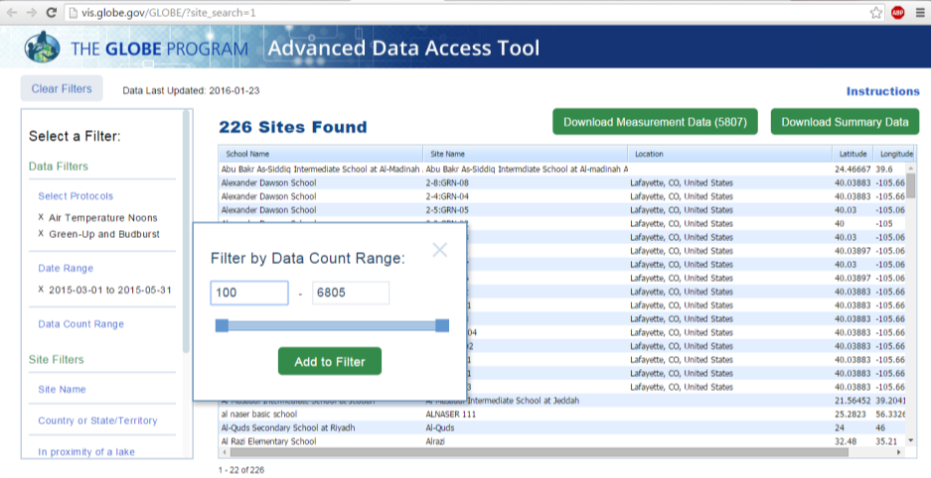
Ще один фільтр – за кількістю вимірювань. Наприклад, ми хочемо бачити тільки ті ділянки, які мають більше 100 вимірювань. В даному прикладі – ми не застосовували цей фільтр

Slide 14
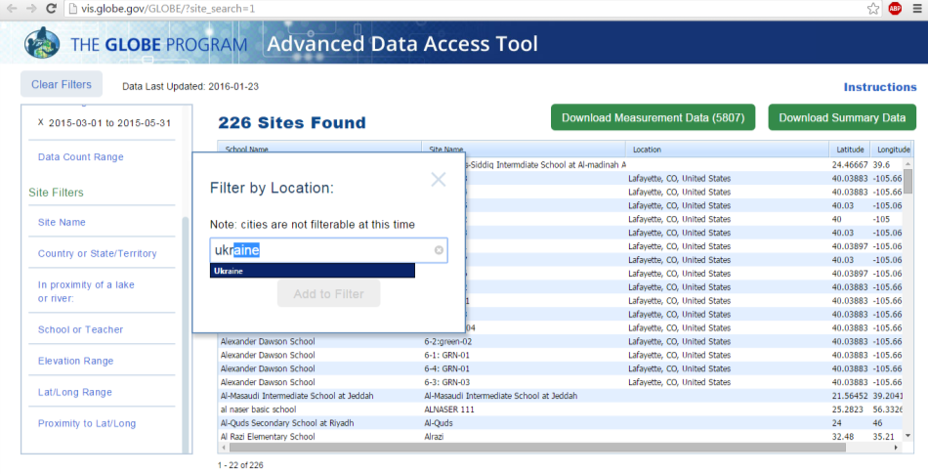
Наступна група фільтрів – це по ділянках. Ми можемо відфільтрувати дані за безпосередньо назвою ділянки. Інший варіант – за країною або штатом (для США). Можливості фільтрувати за назвою міста ще немає. Наприклад, візьмемо Україну

Slide 15
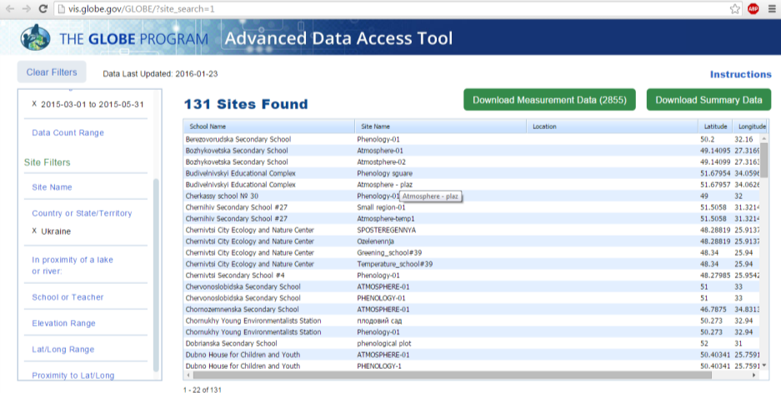
Як бачимо, залишилася 131 ділянка та 2855 даних

Slide 16
Наступні фільтри – за близькістю до озера чи річки, за назвою школи чи ім’ям вчителя

Slide 17
За висотою над рівнем моря, широтою/довготою та близькістю до певної широти/довготи

Slide 18
Також, справа у таблиці ми можемо організувати знайдені ділянки не за алфавітом (як стоїть за умовчанням), а за широтою, довготою чи висотою. Наприклад, за широтою, як у даному випадку

Slide 19
Якщо ми обрали усі параметри, що нас цікавлять, ми можемо завантажувати самі дані у вигляді CSV файлу
Також, у вас є можливість завантажити CSV файл зі списком ділянок та кількістю даних внесених з кожної з них

Slide 20
Готово! Дані завантажені у вигляді CSV файлу, який ви можете відкрити через MS Excel. Примітка: іноді дані не розділяються на колонки. Тоді потрібно відкрити MS Excel, вибрати Данные --- Из текста --- вибрати CSV файл, який потрібно відкрити --- вибрати, символом-разделителем является запятая

Slide 21
Інструмент візуалізації даних через мапу
Темі візуалізації та отримання даних був присвячений вебінар минулого року та декілька тренінгів;
Завантажити детальну презентацію GLOBE: Отримання і візуалізація даних можна знову ж таки в розділі «Інструктажі» на українській сторінці GLOBE;
Загалом інструмент дозволяє бачити дані GLOBE на мапі світу, визначати набори даних, які вас цікавлять, створювати графіки і таблиці даних, а також (так само як і з попереднім інструментом) експортувати дані для подальшого аналізу у вигляді CSV файлу;
Ми зупинимося на деяких нових можливостях, які з’явилися;

Slide 22
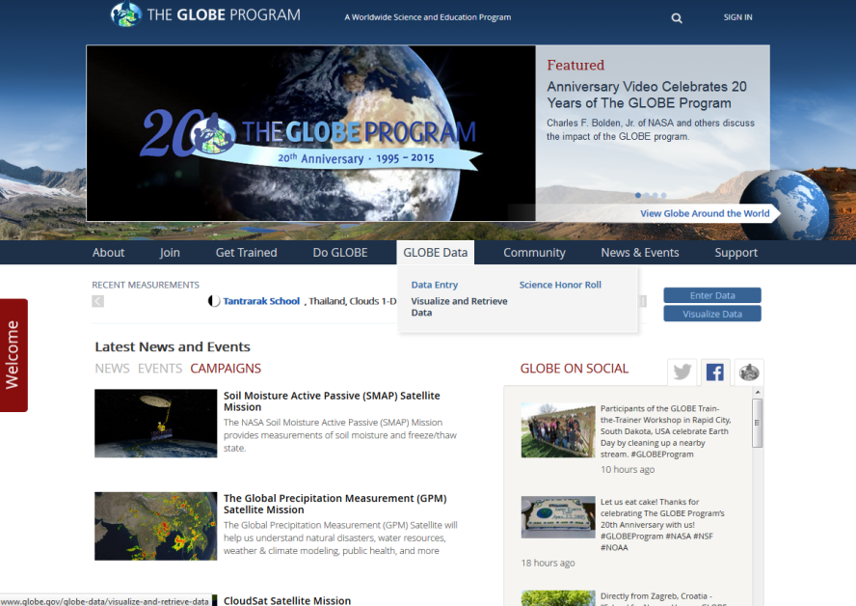
Виберіть GLOBE Data меню і натисніть Visualize and Retrieve Data. Чи використайте
кнопку справа

Slide 23
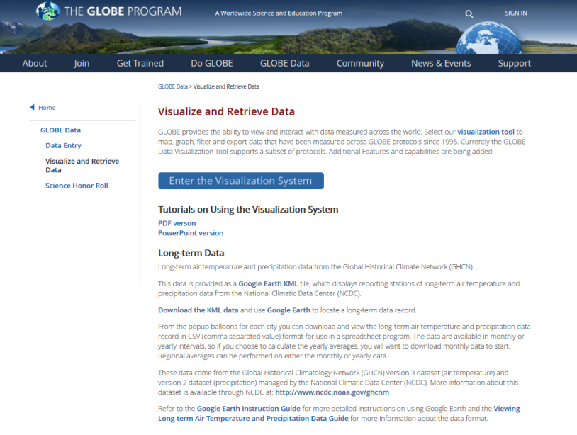
Натисніть Enter the Visualization System лінк.

Slide 24
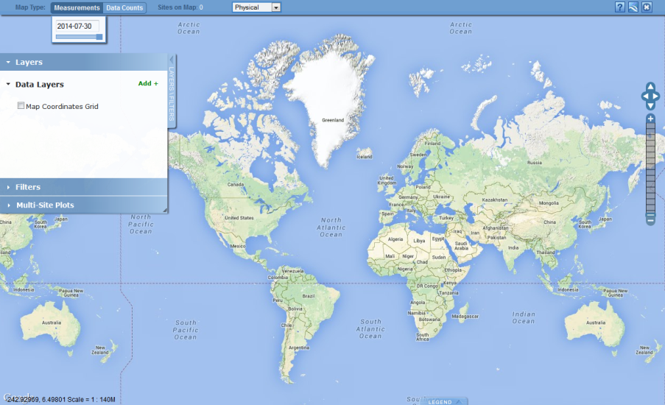
Це сторінка візуалізації даних. Прочитайте вітальне слово і закрийте його. Кнопка
це лінк на інструкцію (англ.м.)
Notes:
Now we are looking at the Visualization Tool. The Welcome box will open each time you reload the tool unless you click the check box next to Don’t Show Again (please don’t do this). The Welcome box contains a reminder about how to add layers and basic filter options. It also contains a link to the Help page. For now, close the Welcome box.
Hmm, maybe the original text for this slide is better…it seems funny to say “close the welcome box” but then again we don’t want them to try adding layers until we get to that point….

Slide 25
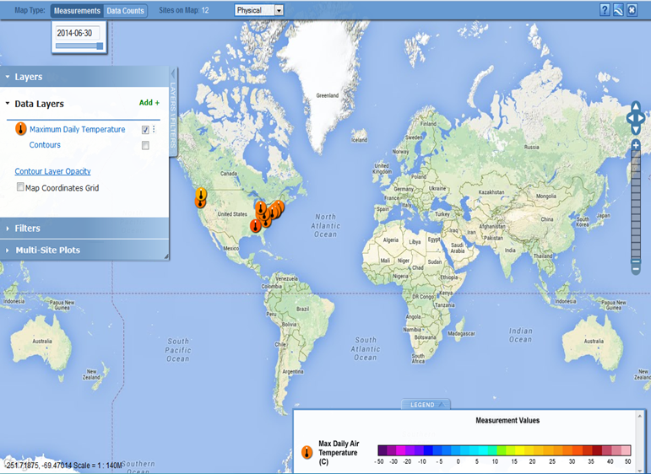
Огляд можливостей
Тип мапи
Help, Google Earth, Current Location Indicator
Дата мапи
Основні шари
Шари
Фільтри
Ділянки з даними
Мультиграфіки
Контроль руху
Легенда
Курсор широта/довгота
Notes:
Now let’s review the different sections of the Visualization Window. Besides the map itself there are 5 sections within the window:
The Top Bar
Layers Control Pop-out Box (left side)
Advanced Features Control Pop-out Box (right side)
Movement Controls (just left of Advanced Features)
Legend (bottom* only visible if there is at least 1 layer added)
Cursor Lat/Long report (bottom left)
Throughout the tutorial we will cover the options available in each section.
Added Slide.
Slide needs to be corrected to have the official names of each of these sections.

Slide 26
Нове – додали шари наукових даних із супутників

Slide 27
Отже, ви можете бачити дані з різних супутникових місій, які збирають ті ж самі дані, що і учні за протоколами GLOBE. Раніше ці дані потрібно було шукати на спеціальних сайтах. Тепер вони відображаються на мапі. Функція ще вдосконалюється. На разі можна лише бачити такі дані: Земля вночі, оптична товщина аерозолів, температура земної поверхні, хлорофіл А, опади, ґрунтова волога.

Slide 28
Як використати нову можливість?
Показати зв’язок даних, які збирають учні зі справжньою наукою та важливість їх регулярних спостережень, адже будь-які супутникові дані потребують валдіації з Землі;
Для доповнення на заняттях біології, географії, екології, різноманітних практичних завдань з використанням мапи;
Зацікавити учнів у дослідженні супутників та участі у спільних з GLOBE кампаніях (наприклад, SMAP);
Приклад завдання: передбачити час коли супутник пройде над територією і в цей час зробити спостереження GLOBE, а потім порівняти супутниковий знімок з власними даними. Примітка: оскільки на мапі не відображається детальна інформація про кожну, її потрібно знайти на інших ресурсах. Наприклад, хороший ресурс для порівняння наземних і супутникових спостережень за хмарами: http://scool.larc.nasa.gov/

Slide 29
Можна поєднувати шари даних GLOBE і мапи супутникових місій. Наприклад, беремо супутниковий шар «Температура земної поверхні» і накладаємо шар GLOBE даних про температури в сонячний полудень.

Slide 30
Пошук партнера для співпраці через веб-сайти GLOBE

Slide 31
Після натискання на кнопку у вас з’явиться повідомлення про те, що потрібно підтвердити свій профіль. Тобто, впевнитися, що вся інформація вірна (пам’ятайте, що ви можете змінити інформацію натиснувши в правому верхньому кутку на своє ім’я і обрашви My Account). У вас обов’язково повинно бути слово «Yes» навпроти «Interested in Collaborating). Також, ви можете одразу відредагувати протоколи в яких зацікавлені. Натискаєте Verify and Continue.

Slide 32
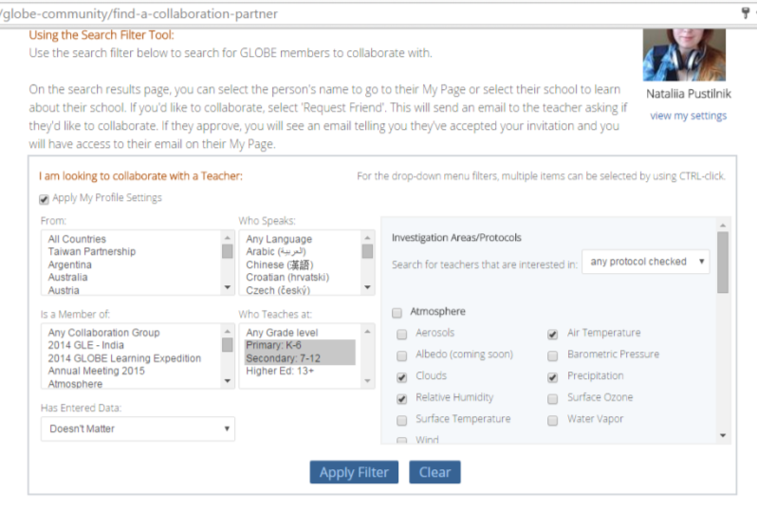
Ви, знову ж таки, зможете використовувати різні фільтри: за країною, мовою, членством у різних групах,класом учнів, яких навчає вчитель, протоколами або сферами дослідження. Також, є можливість вибрати варінати стосовно внесення даних: чи вносив учитель дані протягом останнього року або чи вносив дані взагалі.

Slide 33
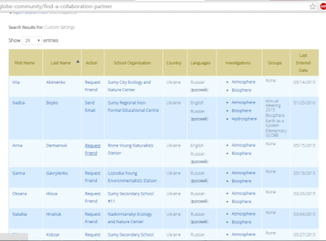
1. Наприклад, ми обрали хочемо знайти будь-якого вчителя в Латвії, який розмовляє російською мовою і вносив дані на веб-сайт (хоча б раз). Обираємо потрібні фільтри, рещшту – знімаємо. Підказка: можна обрати декілька пунктів (країн, мов тощо) якщо утримувати клавішу Ctrl і мишкою обирати. Натискаємо Apply Filter (застосувати фільтр).
2. На жаль, таких вчителів немає або вони не зазначили російську мову на своїй сторінці. Отже, потрібно поміняти параметри пошуку або розширити їх. Наприклад, знімемо фільтр «Латвія» і поставимо «Всі країни». Як бачимо, з’явився список вчителів

Slide 34
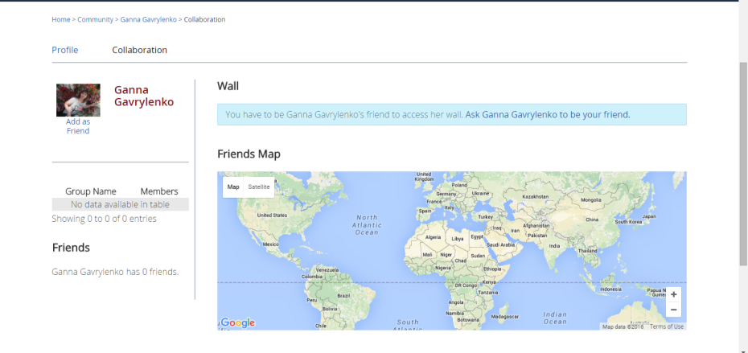
Далі натискаємо на ім’я вчителя, який нас зацікавив, переходимо на його сторінку, де ми можемо знайти більше інформації, яка нас цікавить.
Переходимо на вкладку «Collaboration» і натискаємо “Ask … to be your friend”. Учитель отримає повідомлення, додасть вас у друзі і ви зможете переписуватися на стіні або обмінятися емейлами і почати співпрацю. Все!

Slide 35
Контактна інформація
Національний еколого-натуралістичний центр учнівської молоді Адреса: 04074, м. Київ, вул. Вишгородська, 19. Тел.: +38 044 430 0260.
Контактна особа: заступник координатора програми GLOBE в Україні Пустільнік Наталія Володимирівна. E-mail: globeukraine@gmail.com , тел.: +380679491756.
Вебсайт програми GLOBE в Україні: http://nenc.gov.ua/old/globe
Міжнародний вебсайт програми GLOBE: http://www.globe.gov/
Фейсбук:
https://www.facebook.com/globeinukraine

